Slide 1
Early DSE
郭子琪 2022.09.01

Slide 2
论文
Early DSE and Automatic Generation of Coarse Grained Merged Accelerators
IULIAN BRUMAR, Harvard University, USA
Function Merging by Sequence Alignment
Rodrigo C. O. Rocha ， University of Edinburgh, UK
F3M: Fast Focused Function Merging
Sean Stirling，Rodrigo C. O. Rocha

Slide 3
DSE：设计空间探索(背景)
定制计算已成为一种研究方向
资源有限前提下，选择什么函数进行硬件定制加速是一个问题
简单粗暴的方法：穷举，根据专家经验直接设计整套硬件方案，然后应用aladdin等模拟器返回性能开销信息
缺点：
依赖专家经验
设计周期长
不能充分探索优秀的设计空间，可能会丢失最优解
合理的办法：通过模拟器，利用启发式策略，剪枝等思想减小设计空间。即模拟函数的软硬件开销和性能，生成设计点，利用线性规划手段求解最优解
结合延迟，面积等预算，选择合适的加速方案
优点：
缩短开发流程
有效探索设计空间
难点：
开销模型
软硬件之间复杂的行为建模

Slide 4
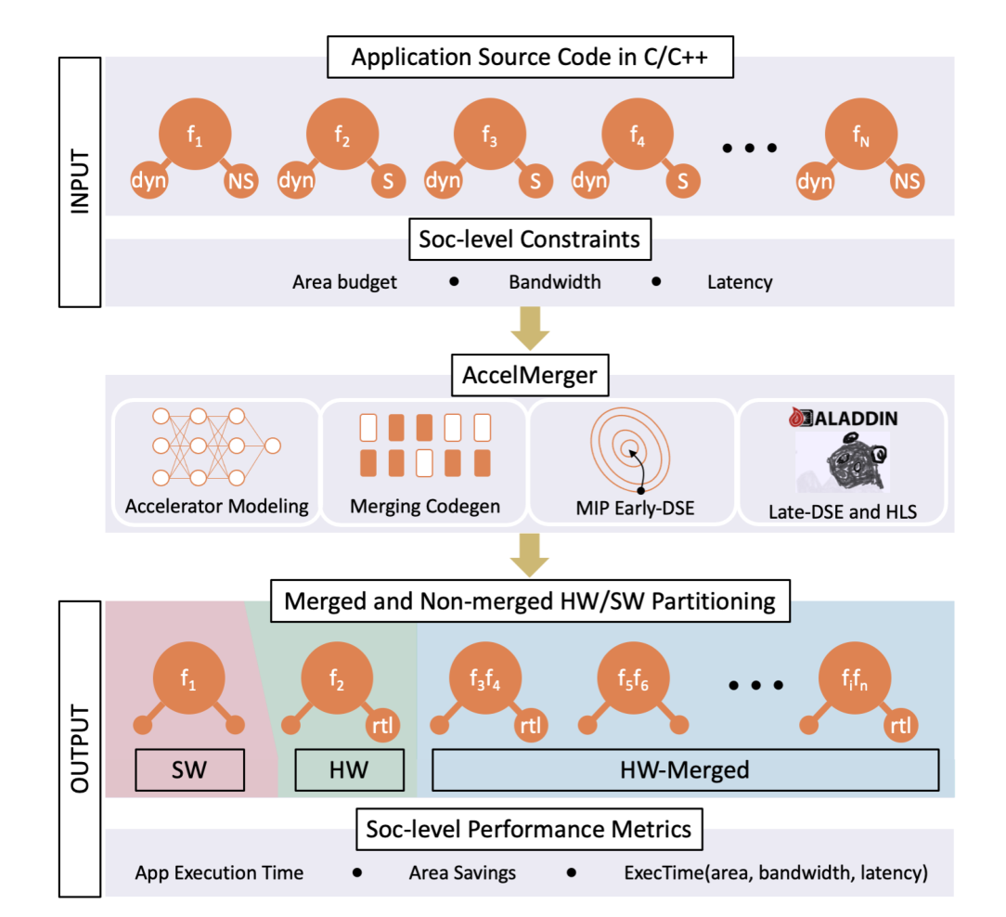
论文思路
输入是应用程序源代码（函数的集合）
选择硬件加速函数（增加soc面积开销）
输出是硬件加速方案
优化方法：function merge
F₁，硬件实现占用面积A_{1，}F₂，硬件实现占用面积A_{2，}F₁₂，硬件实现占用面积A₁₂
A₁+A₂ ？ A₁₂
列举全部的简直组合，然后剪枝
排除A₁+A₂ < A₁₂情况
排除F₁₂增加latency过大情况
加速器建模
函数合并
对所有的设计点线性规划，列出优化函数
确认最终性能

Slide 5
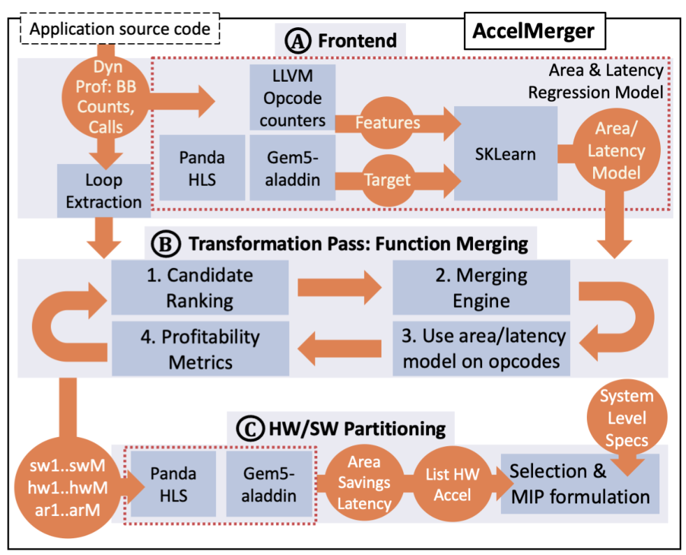
Early DSE实现

Slide 6
加速器建模
需要合适的面积，latency模型
论文选择多层感知机，训练神经网络模型获得function的面积指标
选择aladdin对函数进行分析获得latency指标

Slide 7
函数合并
什么样的函数应该合并？
原则：相似的函数的函数合并显然收益更大
什么是相似（量化）
合并的规则
见其他论文ppt

Slide 8
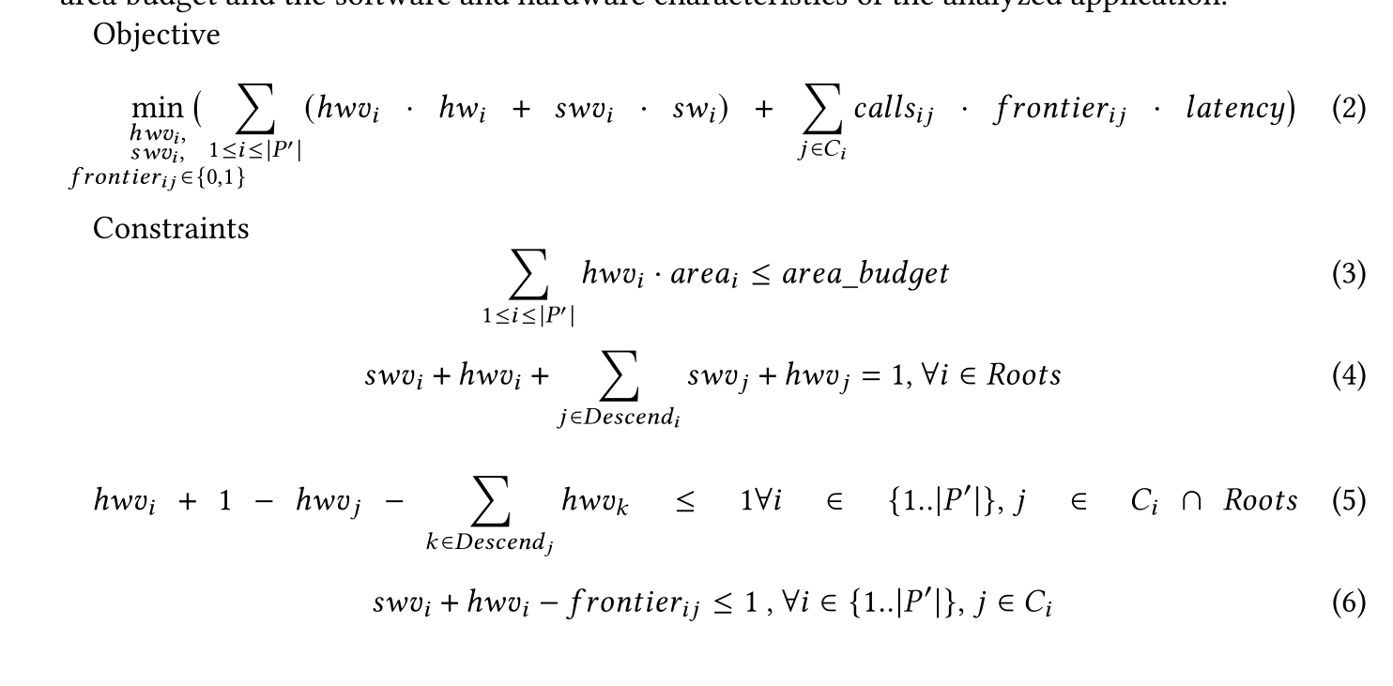
对所有的设计点线性规划，列出优化函数
优化目标：latency最小
约束条件：
总面积小于预算
一个函数只能用软件或硬件实现
如果F1通过硬件实现，其调用的函数对象也必须用硬件实现
函数可能既不是软件实现也不是硬件实现，因为其被合并了，合并函数是硬件实现的

Slide 9
确认最终性能
通过aladdin最终对整个系统进行模拟仿真

Slide 10
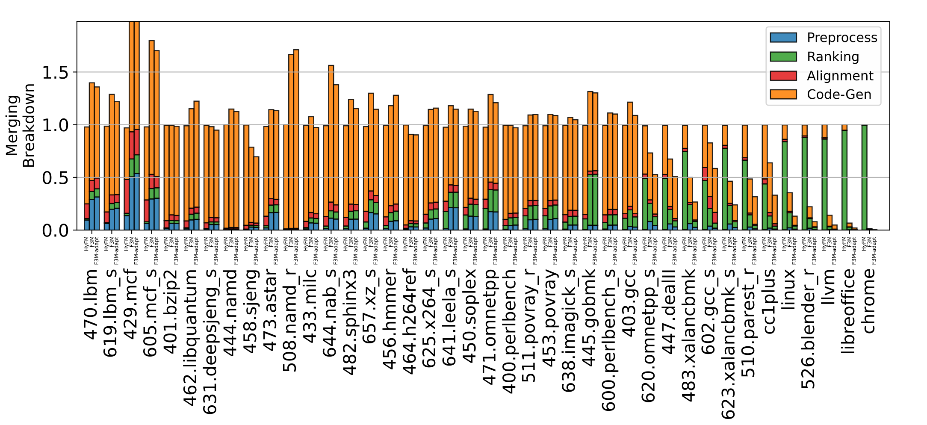
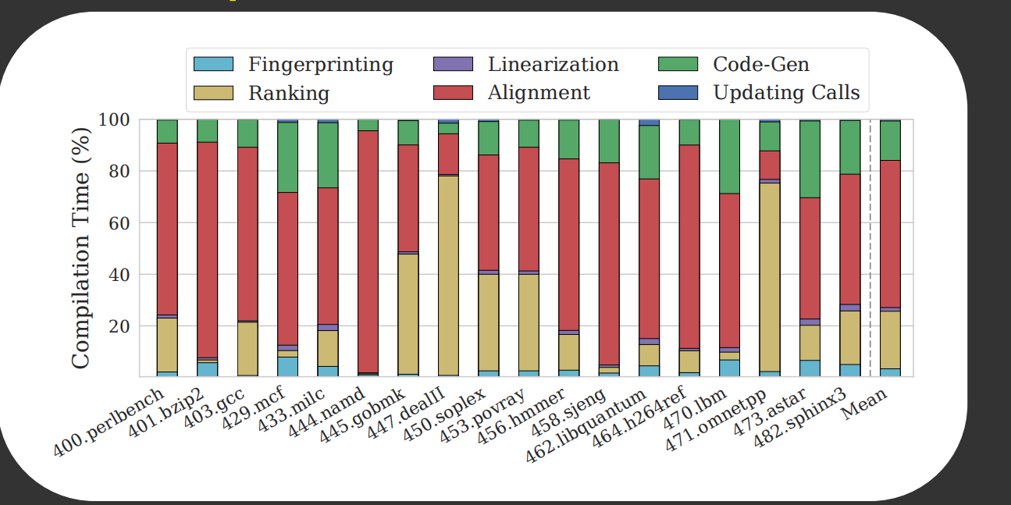
merge操作各阶段的时间开销
FM->hyFM->F3M

Slide 11
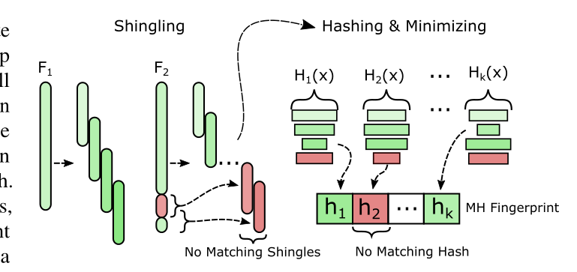
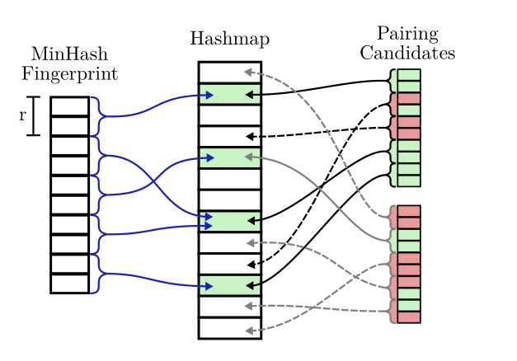
修改指纹
利用minhash
利用统计学规律
Locality Sensitive Hashing
直接找到可能相似的minHash pair

Slide 12
问题
Q1 函数合并似乎只能两两合并
Q2 合并的目的是为了减少代码数量，而没有考虑实际的硬件开销
Q3 为什么不用神经网络训练latency指标？

